Slide 1

BeHealthy
Henrique Mascarenhas
João Arthur
Lucas Hemétrio
Paulo Artur

Slide 2
Contexto
Saúde e viver bem
Comodismo
Criar um incentivo

Slide 3
Público-Alvo
Pessoas entre 16 e 30 anos que procuram uma saúde melhor
Usuários que podem ter seu desenvolvimento prejudicado pelo sedentarismo por falta de informações

Slide 4

Objetivos
Acessível
Simples e fácil de usar
Instruções adequadas conforme o objetivo do usuário

Slide 5
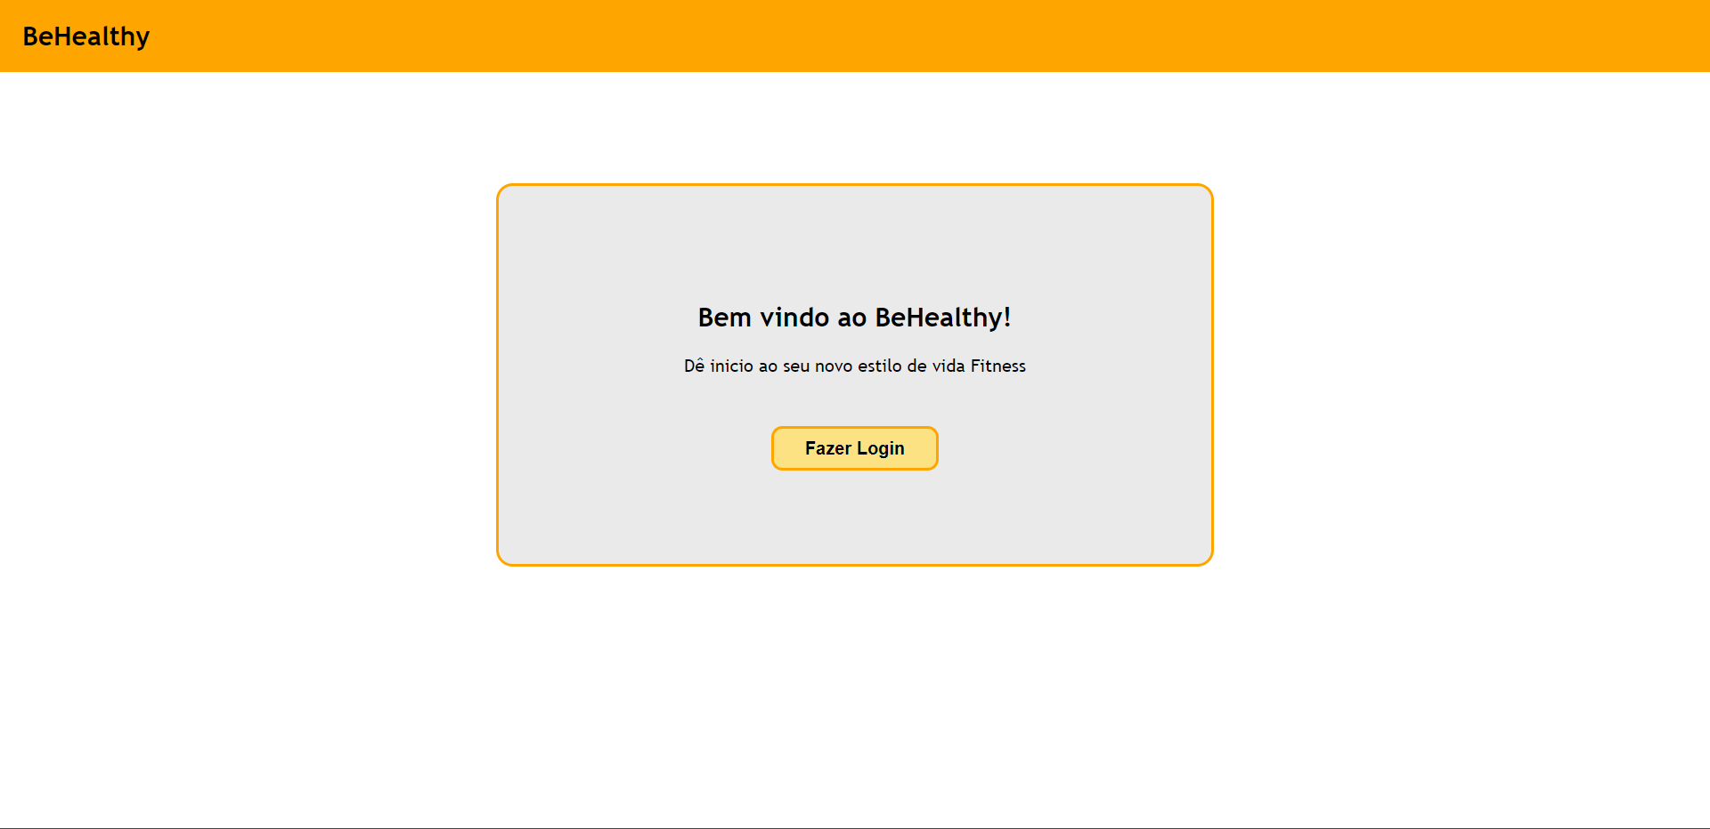
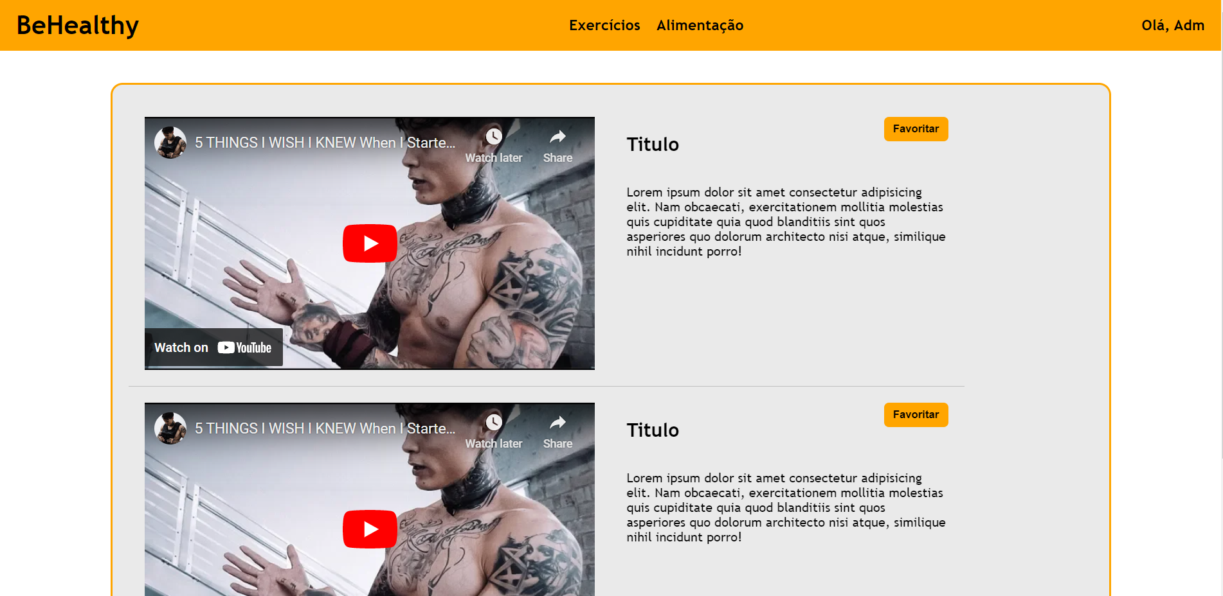
Solução

Slide 6
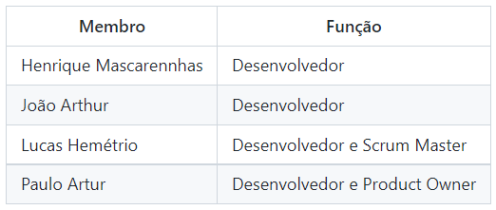
Metodologia
Divisão de funções
Design Thinking e Scrum
Miro, Figma, Github, Whatsapp, Visual Studio Code, Replit

Slide 7
Status Atual
HTML, CSS3, JS
LocalStorage
Replit - https://BeHealthy.lucashemetrio.repl.co
Proximos passos...?

Slide 8

Obrigado pela atenção!

